Slide 1

PLC SISTEMLERINDE ANALOG SINYALLER VE MEKANIK SENSÖRLER
Endüstriyel Otomasyon ve Kontrol Sistemleri Ödevi
Hazırlayan: MOHAMMED MASHHOR ALMASHHOR
Öğrenci No: 9211118091
Ders: Otomasyon Sistemleri
Eğitmen: Dr. İLYAS SABRİ (Eiad SAIF)

Slide 2

SUNUM İÇERIĞI
Giriş: PLC Sistemlerinde Analog ve Dijital Kontrol
Bölüm 1: 4–20 mA Analog Giriş Sinyali ve Avantajları
Bölüm 2: Mekanik Sensörler ve PLC Entegrasyonu
Uygulama: Basınç Sensörü ve Limit Switch Örnekleri
Sonuç: Endüstriyel Otomasyonda Veri İletimi

Slide 3

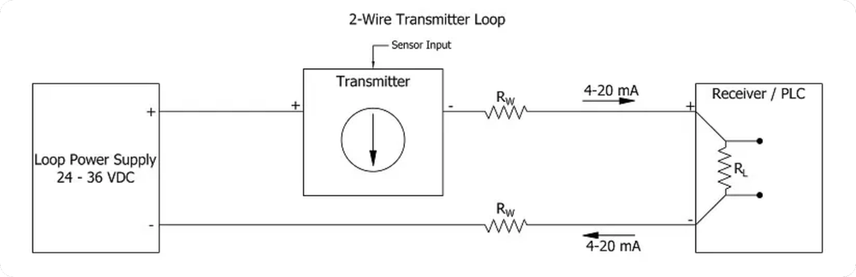
4–20 MA SINYALININ ÇALIŞMA MANTIĞI
Akım Döngüsü Prensibi
Sensör verileri, kapalı bir döngü içindeki elektrik akımının şiddetiyle iletilir. Akım, voltajın aksine mesafeden bağımsızdır.
Ölçeklendirme (Scaling)
4 mA minimum değeri (%0), 20 mA ise maksimum değeri (%100) temsil eder. Aradaki değerler lineer olarak değişir.
"Live Zero" (Canlı Sıfır)
Başlangıcın 0 yerine 4 mA olması, sistemin aktif olduğunu kanıtlar. 0 mA ölçülmesi, bir arıza veya kopukluk sinyalidir.

Slide 4
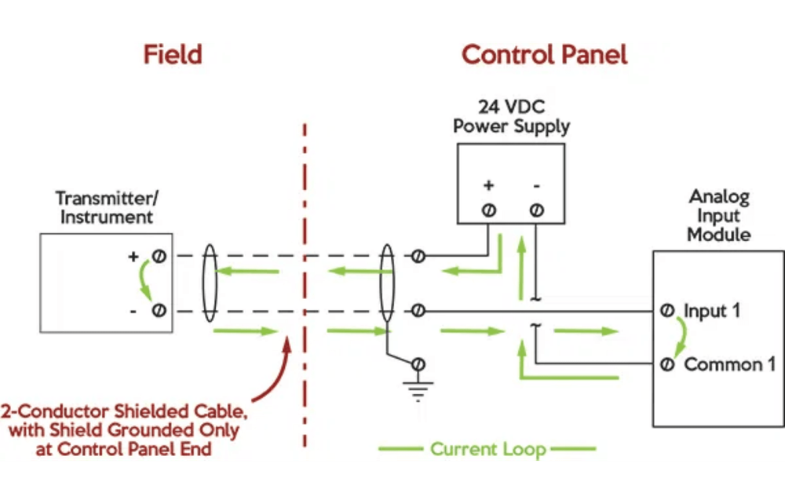
NEDEN GERILIM YERINE AKIM SINYALI?
Mesafe ve Direnç Etkisi
Gerilim sinyalleri (0-10V), kablo direnci nedeniyle uzun mesafelerde düşer. Akım ise seri devrede her noktada aynıdır, kayıp yaşanmaz.
Gürültü Bağışıklığı (EMI)
Endüstriyel ortamlardaki motor ve sürücü kaynaklı elektromanyetik gürültüler, akım sinyalini gerilim sinyali kadar etkileyemez.
Kablolama ve Maliyet
Akım döngüsü sistemleri genellikle 2 telli bağlantı ile hem güç hem sinyal taşır, bu da kurulum maliyetini ve karmaşıklığını azaltır.

Slide 5
ENDÜSTRIDE SAĞLADIĞI AVANTAJLAR
Gelişmiş Hata Tespiti
Uzun Mesafe İletimi
4 mA altındaki değerler anında "Kablo Kopuk" hatası olarak algılanabilir. Bu özellik, kritik süreçlerde sistem güvenliğini maksimize eder.
Sinyal kalitesi bozulmadan 1000 metreye kadar veri iletimi mümkündür. Kablo direnci akım şiddetini değiştirmediği için ölçüm hassasiyeti korunur.
Düşük Kurulum Maliyeti
Evrensel Standart
2-telli transmitterlar, enerjilerini aynı sinyal hattı üzerinden alarak ek kablolama ihtiyacını ortadan kaldırır ve işçilik maliyetlerini düşürür.
Dünya genelindeki tüm PLC ve kontrol cihazları ile tam uyumludur. Farklı marka cihazların birbirleriyle sorunsuz haberleşmesini sağlar.

Slide 6
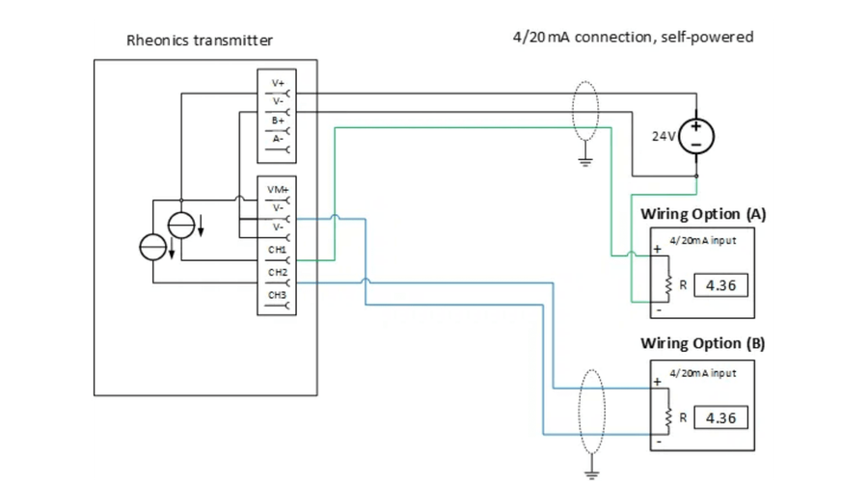
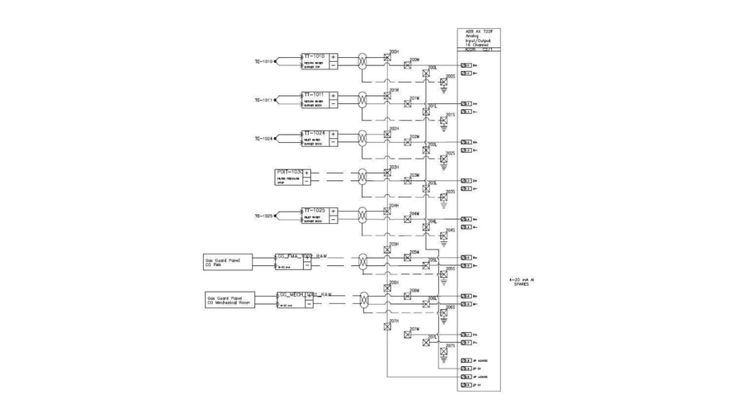
PLC VE SENSÖR BAĞLANTI ÖRNEKLERI
2-Telli Bağlantı (Loop Powered)
En yaygın yöntemdir. Sensör enerjisini PLC'nin analog girişinden gelen 24V DC üzerinden alır ve aynı hat üzerinden akımı modüle eder.
3-Telli ve 4-Telli Bağlantı
Sensörün harici bir güç kaynağına ihtiyaç duyduğu durumlarda kullanılır. Sinyal ve besleme hatları birbirinden ayrılmıştır.
PLC Giriş Modülü Yapısı
PLC tarafında akım sinyali genellikle hassas bir direnç (250 ohm) üzerinden geçirilerek 1-5V arası bir gerilime dönüştürülür ve ADC tarafından işlenir.

Slide 7
UYGULAMA ÖRNEĞI: BASINÇ SENSÖRÜ
Senaryo: Tank Basınç İzleme
Sinyal Karşılık Tablosu
Bir endüstriyel su deposunda basınç 0 ile 10 bar arasında ölçülmektedir. Sensör, fiziksel basıncı PLC'nin anlayabileceği 4-20 mA akım sinyaline dönüştürür. Ölçeklendirme Formülü: Basınç (Bar) = (Ölçülen mA - 4) * (10 / 16)
Basınç (Bar)
Sinyal (mA)
Durum
0 Bar
4 mA
Minimum
5 Bar
12 mA
Orta Değer
10 Bar
20 mA
Maksimum
Hata
0 mA
Kablo Kopuk

Slide 8
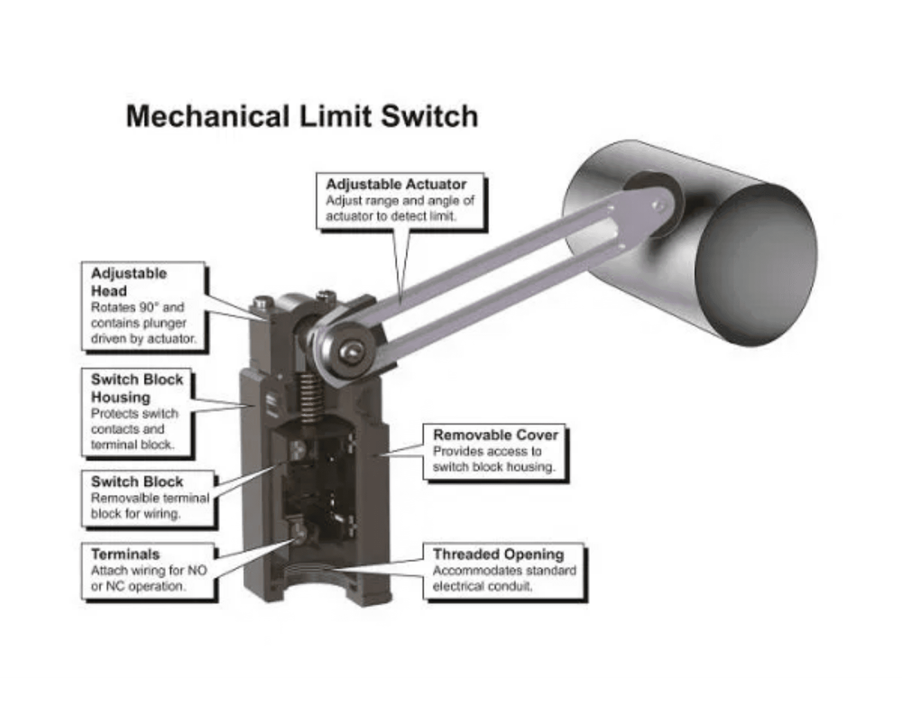
MEKANIK SENSÖRLERIN ÇALIŞMA PRENSIBI
Fiziksel Temas ve Algılama
Mekanik sensörler, bir nesnenin sensörün hareketli parçasına (kol, buton, makara) fiziksel olarak temas etmesiyle çalışır. Bu temas, iç mekanizmayı tetikler.
Kontak Yapısı (NO / NC)
İçerisinde elektriksel kontaklar bulunur. Normalde Açık (NO) kontak temasla kapanır, Normalde Kapalı (NC) kontak ise temasla açılarak devreyi keser.
Limit Switch (Sınır Anahtarı)
En yaygın mekanik sensördür. Hareketli bir parçanın son noktaya ulaştığını algılayarak sistemi durdurur veya yönünü değiştirir.

Slide 9
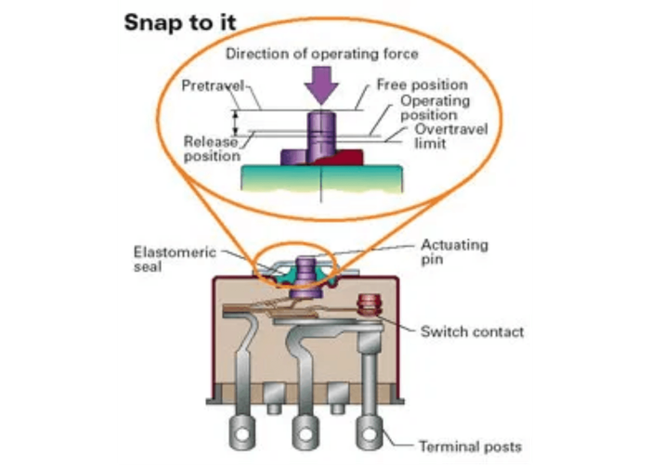
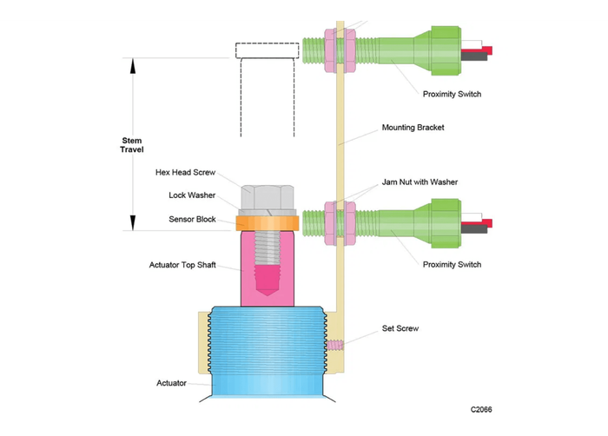
MEKANIK SENSÖRLERIN KULLANIM ALANLARI
Konveyör ve Lojistik
Paketlerin bant üzerindeki geçişini saymak, kutuların doğru konumda olup olmadığını doğrulamak ve ayrıştırma kollarını tetiklemek için kullanılır.
CNC ve Takım Tezgahları
Hareketli eksenlerin (X, Y, Z) güvenli çalışma sınırlarını belirler. Eksen limit dışına çıktığında sistemi anında durdurarak mekanik hasarı önler.
Asansör ve Kaldırma Sistemleri
Asansör kabininin kat hizasına geldiğini algılamak ve kapıların tam kapalı olduğunu doğrulamak için kritik bir emniyet elemanıdır.
Makine Emniyet Kapakları
Tehlikeli makinelerin koruma kapaklarına yerleştirilir. Kapak açıldığında devreyi keserek makinenin çalışmasını engeller.

Slide 10
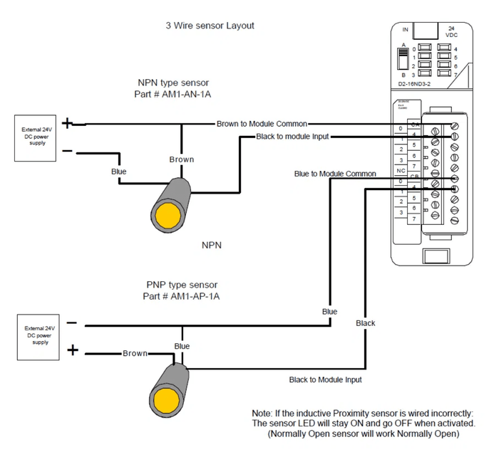
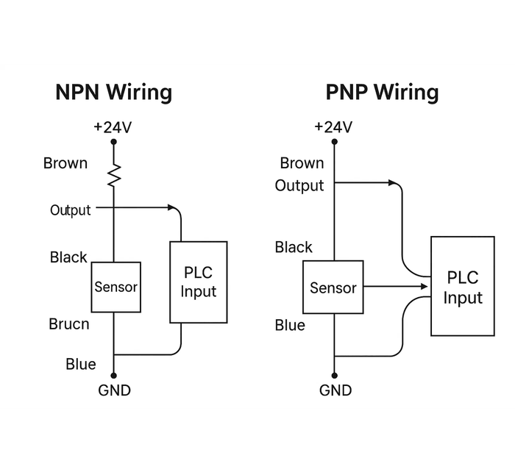
PLC ILE MEKANIK SENSÖR BAĞLANTISI
Dijital Giriş (DI) Bağlantısı
Mekanik sensörler PLC'nin dijital girişlerine bağlanır. Sensörün konumu (açık/kapalı) PLC tarafından lojik 1 veya 0 olarak algılanır.
PNP Bağlantı Tipi
Sensör tetiklendiğinde PLC girişine +24V DC sinyali gönderir. Endüstride en yaygın kullanılan güvenli bağlantı tipidir.
NPN Bağlantı Tipi
Sensör tetiklendiğinde PLC girişini şaseye (0V) çeker. Genellikle Asya menşeli cihazlarda ve özel devrelerde tercih edilir.
Kablolama Standartları
Mekanik anahtarlar genellikle 2 kabloludur. Bir uç beslemeye (L+), diğer uç ise PLC giriş klemensine bağlanır.

Slide 11
ÖZET VE SONUÇ
Analog Sinyaller (4-20 mA)
Mekanik Sensörler
Endüstriyel otomasyonda 4-20 mA akım döngüsü; uzun mesafe iletimi, yüksek gürültü bağışıklığı ve "Live Zero" özelliği sayesinde hata tespiti sunan en güvenilir standarttır. Hassas ölçüm gerektiren basınç, sıcaklık ve seviye kontrolü için vazgeçilmezdir.
Limit switch gibi mekanik sensörler, fiziksel temas yoluyla nesne algılama ve konum belirleme süreçlerinde basit, dayanıklı ve ekonomik çözümler sunar. PLC sistemlerine dijital girişler üzerinden entegre edilerek emniyet ve sınır kontrolü sağlarlar.

Slide 12
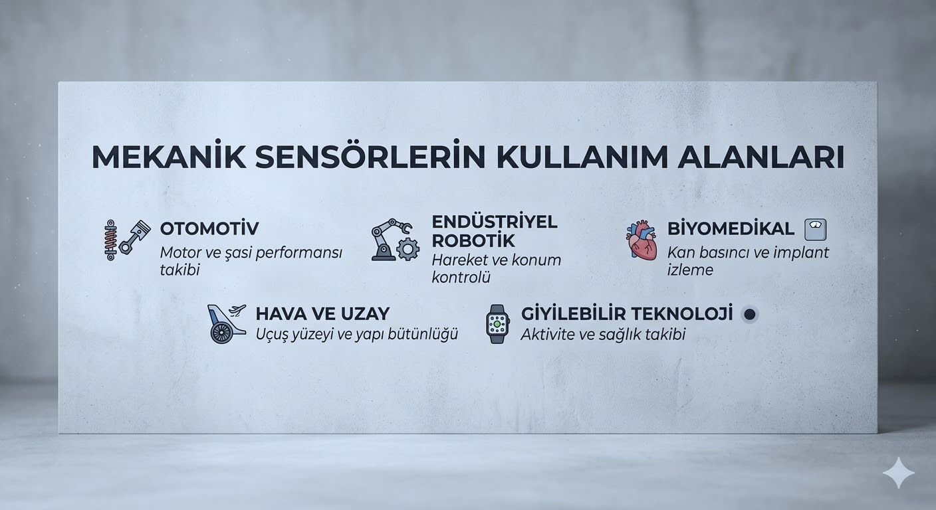

Slide 13
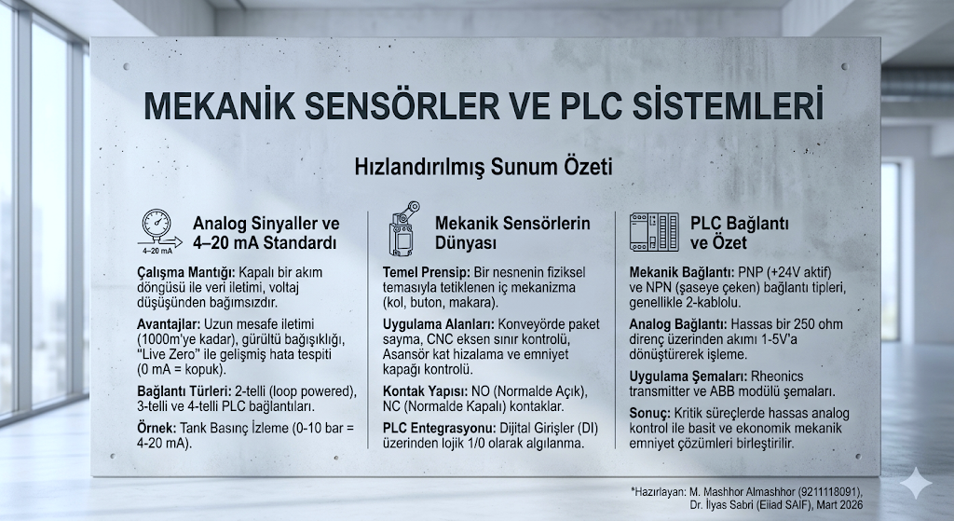

Slide 14

TEŞEKKÜRLER
Sorularınız varsa yanıtlamaktan memnuniyet duyarım.
Hazırlayan: MOHAMMED MASHHOR ALMASHHOR
Öğrenci No: 9211118091
Tarih: Mart 2026

